Slide 1

PROYECTO “Módulo 6: CONSULTAS, VISUALIZACIÓN Y CONTROL”
INGENIERÍA DE SOFTWARE | RQY1102

Slide 2
PROYECTO “Módulo 6: CONSULTAS, VISUALIZACIÓN Y CONTROL”
INTEGRANTES, ROLES Y TIPO DE ORGANIZACIÓN
Guillermo Leon Schroeder Toledo
Cargo: Developer
Funciones desempeñadas:desarrollo del módulo

Slide 3
PROYECTO “Módulo 6: CONSULTAS, VISUALIZACIÓN Y CONTROL”
DESCRIPCIÓN Y PROPUESTA DE SOLUCIÓN
Problema / Necesidad del Cliente
Los residentes no podían consultar fácilmente su estado de cuenta, pagos y deudas.
Propuesta de Solución de Software
Desarrollo de un módulo de consultas, visualización y exportación de reportes a Excel.

Slide 4
PROYECTO “Módulo 6: CONSULTAS, VISUALIZACIÓN Y CONTROL”
CICLO DE VIDA DEL SOFTWARE
Análisis → Diseño → Desarrollo → Testing → Mantenimiento.
Fases aplicadas al proyecto
Normativa aplicada: Metodología modular y arquitectura 4+1. Estándares: ISO/IEC/IEEE 42010 e ISO 25010.

Slide 5
PROYECTO “Módulo 6: CONSULTAS, VISUALIZACIÓN Y CONTROL”
OBJETIVOS, ALCANCE Y LIMITACIONES DEL PROYECTO
OBJETIVOS
- Permitir consultas en tiempo real.
- Visualizar estados de cuenta.
- Exportar reportes.
Alcance: RF17–RF21.
Limitaciones: Prototipo funcional y se asume ciertas cosas del trabajo de otros modulos

Slide 6
PROYECTO “Módulo 6: CONSULTAS, VISUALIZACIÓN Y CONTROL”
ESTRATEGIAS DE GESTIÓN DEL PROYECTO
Trabajo se desarrolló de forma modular.
se desarrolló un prototipo de figma.
control de versiones semántica en la plataforma GitHub porque está integra nativamente el versionado semántico a través de etiquetas (tags) y GitHub Actions. Para proyectos modulares, esto permite:
Lanzamientos Atómicos: Cada módulo puede versionar y liberarse independientemente siguiendo el estándar, facilitando actualizaciones parciales del sistema.
Automatización de Versiones: Herramientas como semantic-release o acciones personalizadas pueden leer los mensajes de los commits (ej. feat:, fix:, BREAKING CHANGE) para calcular automáticamente el siguiente número de versión y crear la etiqueta correspondiente, eliminando el error humano.
Trazabilidad: Las etiquetas semánticas vinculan directamente el código en producción con el historial de cambios, facilitando la identificación de qué módulo y versión introdujo un error.
Links:
Git Hub
Figma

Slide 7
PROYECTO “Módulo 6: CONSULTAS, VISUALIZACIÓN Y CONTROL”
PLANIFICACIÓN DEL PROYECTO (EDT + CARTA GANTT)
* Adjuntar Carta Gantt detallada. Indicar avance y cumplimiento al término del proyecto.
Actividad | Fase 1 |  |  |  | Fase 2 |  |  |  |  |  |  |  |  |  |  |  | Fase 3
 | S 1 | S 2 | S 3 | S 4 | S 5 | S 6 | S 7 | S 8 | S 9 | S 10 | S 11 | S 12 | S 13 | S 14 | S 15 | S 16 |  | S 17 | S 18
Análisis
Diseño UML
Prototipo Figma
Desarrollo
Documentación.

Slide 8
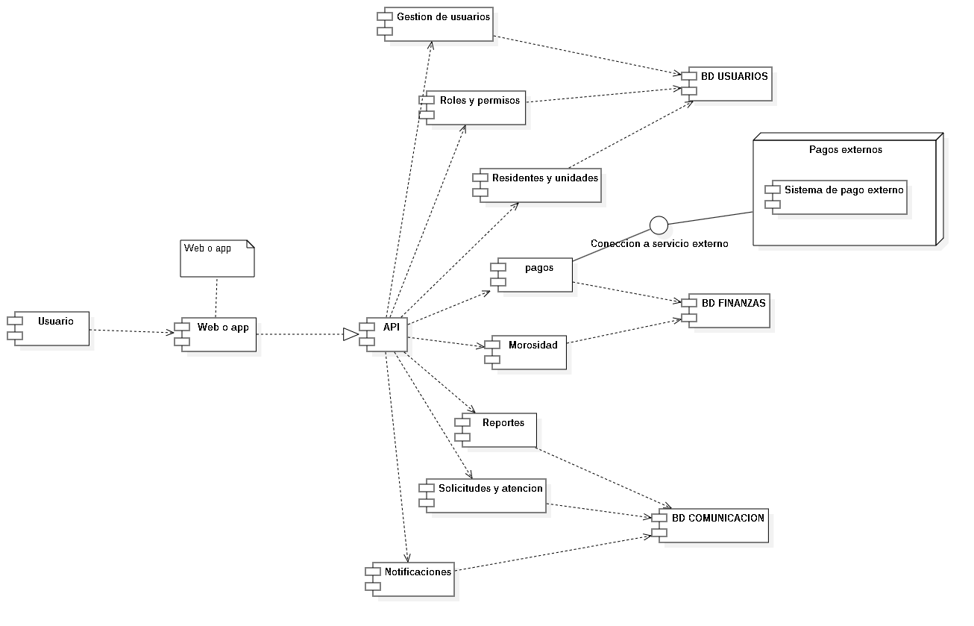
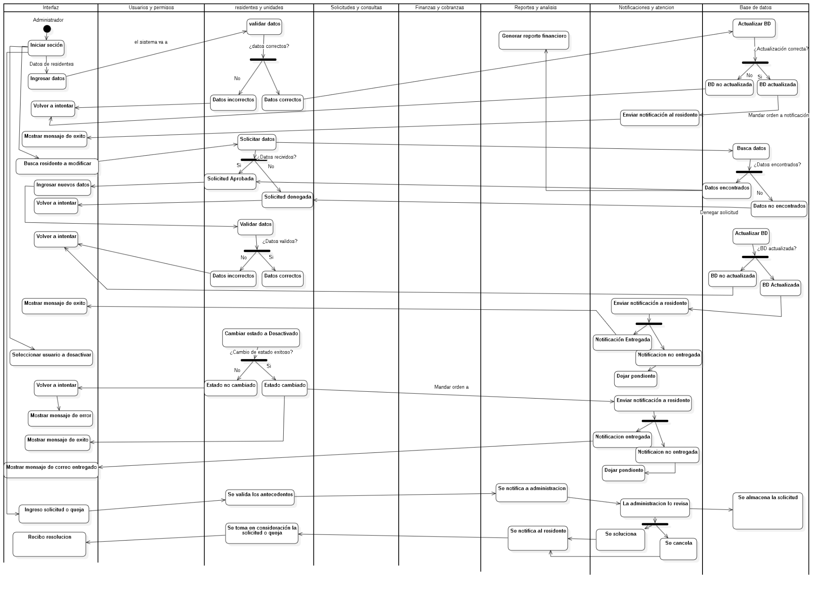
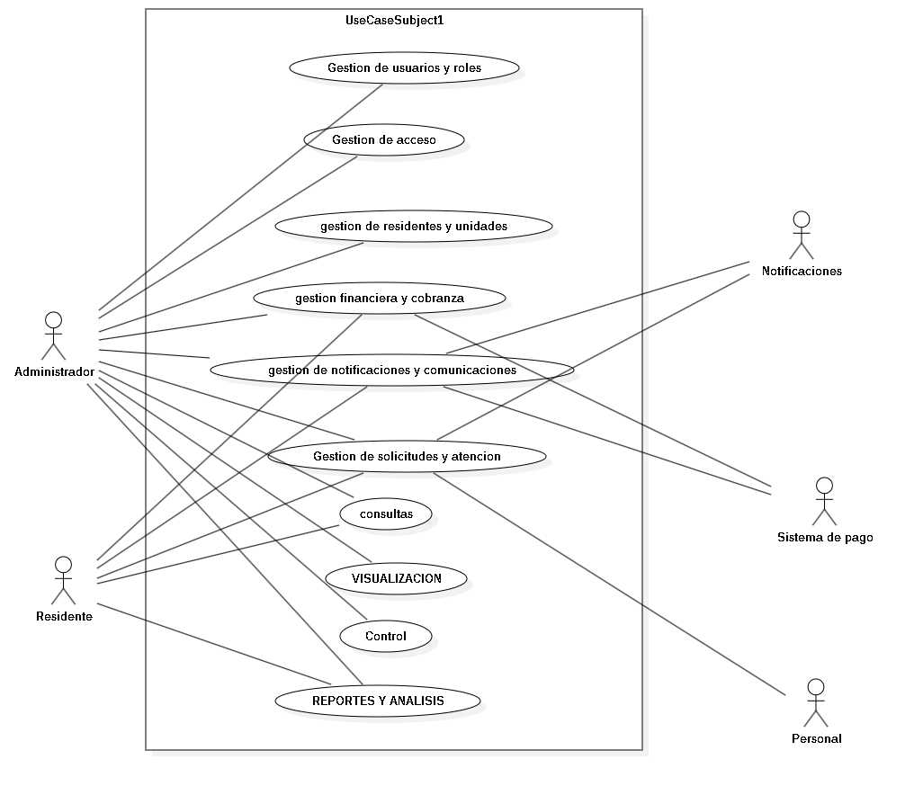
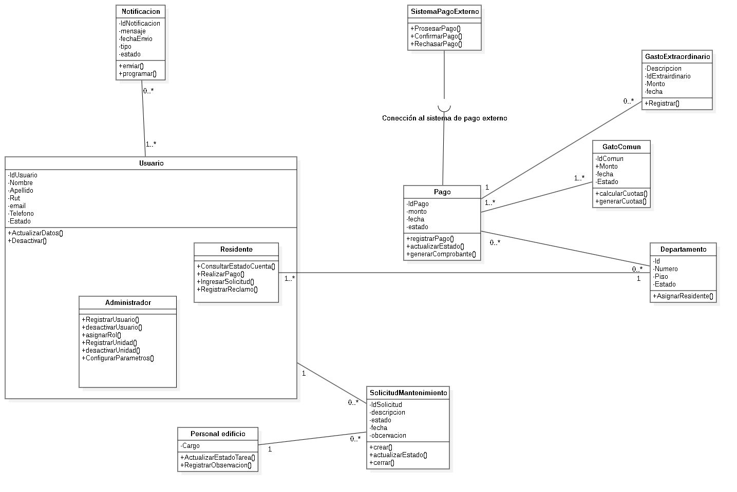
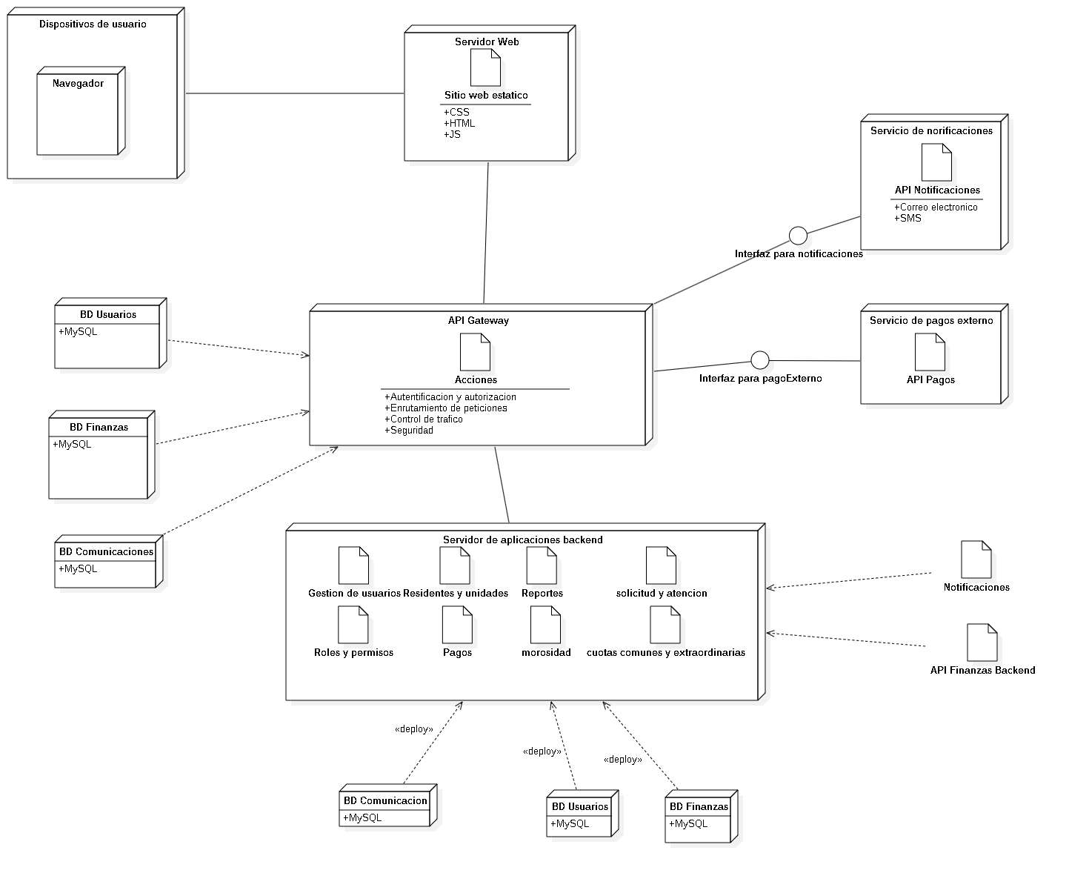
PROYECTO “Módulo 6: CONSULTAS, VISUALIZACIÓN Y CONTROL”
ARQUITECTURA DE SOFTWARE - MODELO 4+1 (UML)
• Vista Escenario: Casos de Uso
• Vista Lógica: Clases
• Vista Desarrollo: Componentes
• Vista Proceso: Actividad
• Vista Física: Despliegue

Slide 9
PROYECTO “Módulo 6: CONSULTAS, VISUALIZACIÓN Y CONTROL”
REQUISITOS FUNCIONALES Y NO FUNCIONALES
Requisitos Funcionales:
RF-17. Acceso a información en tiempo real: El sistema debe permitir la consulta en línea de información relevante según perfil de usuario.
RF-18. Consulta de información por parte de residentes: El sistema debe permitir la visualización de estado de cuenta, pagos y deudas.
RF-19. Consulta administrativa avanzada: El sistema debe permitir la configuración y actualización de criterios de búsqueda para consultas dinámicas.
RF-20. Búsqueda y filtros: El sistema debe permitir la configuración y uso de filtros avanzados de búsqueda.
RF-21. Panel de control administrativo: El sistema debe permitir la visualización de indicadores clave de gestión.
REQUERIMIENTOS NO FUNCIONALES:
RNF-01. Usabilidad: El sistema debe ser intuitivo, fácil de usar y comprensible para usuarios administrativos y residentes con distintos niveles de alfabetización digital.
RNF-02. Accesibilidad: La interfaz debe cumplir criterios básicos de accesibilidad visual y de navegación, facilitando su uso por personas con distintas capacidades.
RNF-03. Compatibilidad: El sistema debe ser accesible desde navegadores web modernos y dispositivos móviles.
RNF-04. Rendimiento: El sistema debe responder las operaciones comunes de consulta en un tiempo no mayor a 3 segundos bajo carga normal.
RNF-05. Soporte multiusuario: El sistema debe permitir el uso simultáneo de múltiples usuarios sin degradación crítica del servicio.
RNF-06. Escalabilidad: El sistema debe adaptarse al crecimiento en número de usuarios, propiedades y transacciones sin afectar su desempeño.
RNF-07. Disponibilidad: El sistema debe estar disponible al menos el 99% del tiempo mensual, excluyendo mantenciones programadas.
RNF-08. Confiabilidad: El sistema debe evitar pérdida de información y asegurar consistencia en los datos transaccionales.
RNF-09. Respaldo y recuperación: El sistema debe realizar respaldos automáticos y permitir la recuperación ante fallas o errores.
RNF-10. Seguridad de acceso: El sistema debe implementar autenticación segura y control de acceso basado en roles y permisos.
RNF-11. Protección de datos: El sistema debe garantizar la confidencialidad e integridad de los datos personales, financieros y operativos.
RNF-12. Trazabilidad: El sistema debe mantener registros auditables de operaciones críticas como pagos, cobros, cambios y notificaciones.
RNF-13. Calidad de la información: El sistema debe validar datos obligatorios, formatos, duplicidades e inconsistencias antes de almacenarlos.
RNF-14. Notificaciones confiables: El sistema debe asegurar el registro del envío de notificaciones y gestionar reintentos en caso de fallas.
RNF-15. Mantenibilidad: El sistema debe estar diseñado de forma modular para facilitar mantenimiento, correcciones y mejoras.
RNF-16. Configurabilidad: El sistema debe permitir parametrizar reglas de negocio sin necesidad de modificar el código fuente.
RNF-17. Localización y contexto normativo: El sistema debe permitir su adaptación configurable a distintos contextos, incluyendo idioma, moneda, formato de fecha y reglas de cobro definidas por cada administración o país, sin requerir cambios en el código fuente.
RNF-18. Interoperabilidad: El sistema debe permitir la integración con sistemas externos como plataformas de pago, correo electrónico, mensajería y sistemas contables.

Slide 10
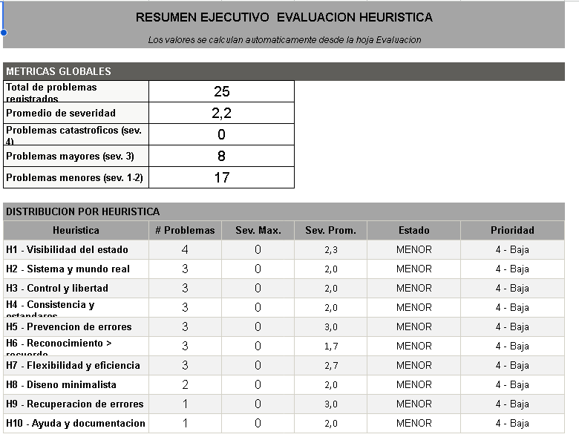
PROYECTO “Módulo 6: CONSULTAS, VISUALIZACIÓN Y CONTROL”
ESTÁNDARES DE CALIDAD - ISO/IEC/IEEE 42010
ISO/IEC/IEEE 42010 para arquitectura.
Se utilizó la EVALUACIÓN HEURÍSTICA DE USABILIDAD - NIELSEN para la medición del estándar
EVALUACIÓN HEURÍSTICA

Slide 11
DEMOSTRACIÓN DEL PROTOTIPO DE ALTA FIDELIDAD
• Herramienta utilizada para prototipar • Demostración de flujos principales • Requisitos funcionales y no funcionales implementados
Figma

Slide 12
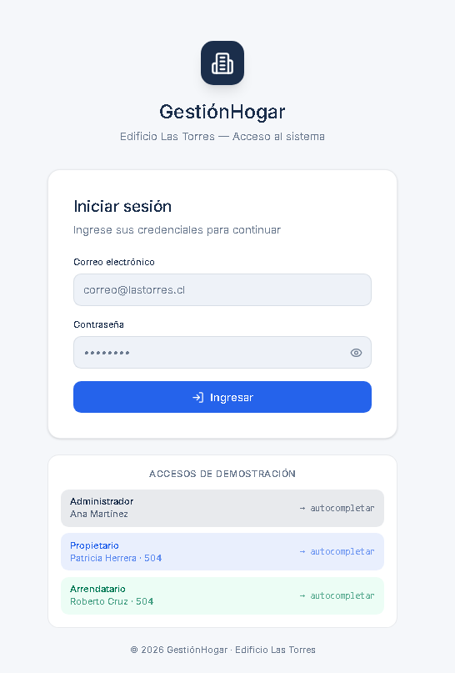
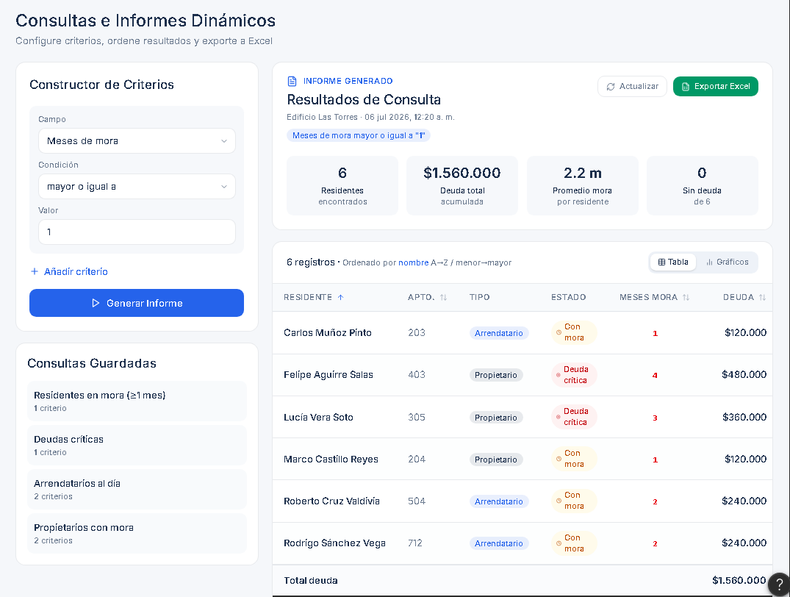
Excel
PLAN DE PRUEBAS Y CASOS DE PRUEBA (ISO 42010)

Slide 13
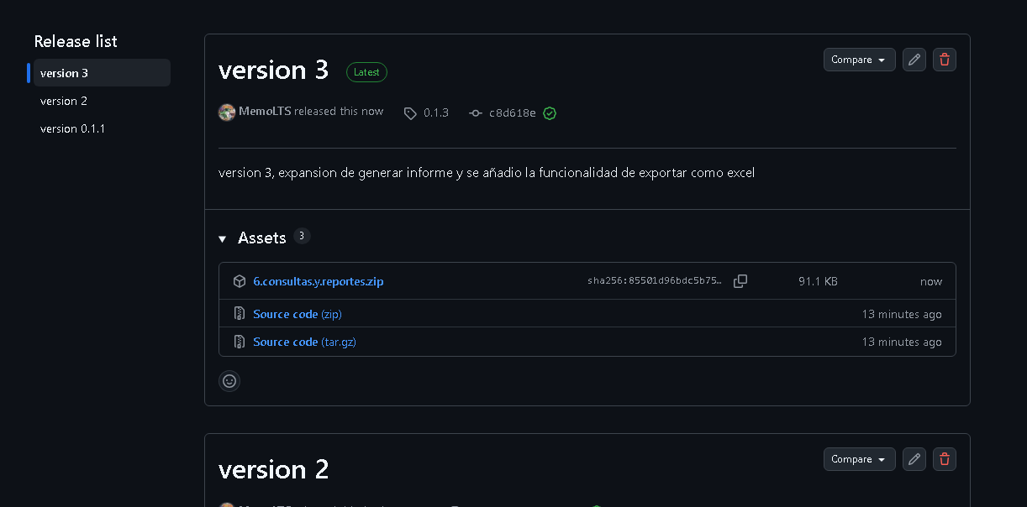
ACCIONES DE MEJORA Y CONTROL DE VERSIONES
Se utilizó GitHub como sistema de control de versiones para gestionar los cambios del código fuente de manera organizada y segura.
Su uso permitió mantener un historial de modificaciones, facilitar el trabajo colaborativo mediante ramas y fusiones, resolver conflictos de manera eficiente y respaldar el proyecto en un repositorio remoto. Esto mejoró la trazabilidad, la coordinación del equipo y la calidad del desarrollo del software.
Se usó figma porque esta plataforma facilita la colaboración en tiempo real y validación de Stakeholders
La gestión de gastos comunes involucra reglas de negocio complejas y requisitos legales que deben ser validados por expertos en administración antes de escribir código. Figma permite la colaboración simultánea en el mismo archivo, donde administradores y desarrolladores pueden revisar flujos de cobro, distribución de gastos y reportes en tiempo real. Esto elimina la ambigüedad de los documentos estáticos y permite iterar rápidamente sobre la lógica de negocio crítica (ej. cálculo de morosidad o prorrateo de servicios) antes de la implementación.

Slide 14
PREGUNTAS DE LA COMISIÓN

